Slide 1



C# Fundamentals .NET Standard

Slide 2
.NET Standard
O que é .NET Standard?
.NET Standard é uma espécie de interface que define as APIs que cada versão do .NET irá oferecer suporte. O código do .NET Standard não possui implementação de comportamento, apenas a declaração das classes e métodos.

Slide 3
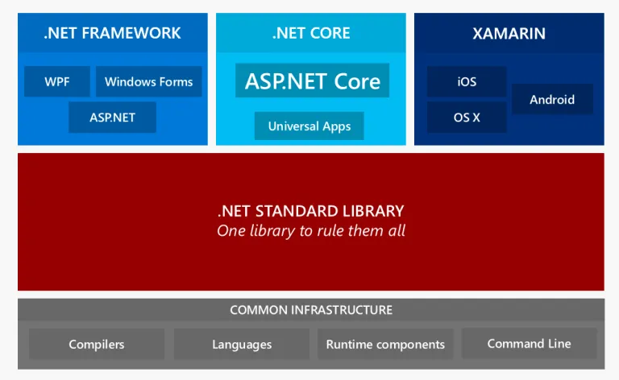
.NET Standard
O que é .NET Standard?

Slide 4
.NET Standard
Versões:
As diversas implementações do .NET se destinam a versões específicas do .NET Standard. Cada versão de implementação do .NET anuncia a versão mais alta do .NET Standard a qual ela dá suporte, uma afirmação que significa que também há suporte para versões anteriores. Por exemplo, .NET Framework 4,6 implementa .NET Standard 1.3, o que significa que ele expõe todas as APIs definidas em .NET Standard versões 1.0 a 1.3.

Slide 5
.NET Standard
Versões:
Da mesma forma, .NET Framework 4.6.1 implementa .NET Standard 1.4, enquanto o .NET 5.0 implementa .NET Standard 2.1.
A tabela a seguir lista as versões mínimas de implementação que oferecem suporte a cada versão de .Net Standard. Isso significa que as versões posteriores de uma implementação listada também oferecem suporte à versão de .NET Standard correspondente.

Slide 6

.NET Standard
Versões:

Slide 7
.NET Standard
Links de documentação oficial:
Documentação do .NET Standard:
https://docs.microsoft.com/pt-br/dotnet/standard/net-standard

Slide 8

.NET Standard
Documentação oficial:
Documento oficial completo está junto com os slides.
Arquivo: “Documentação Oficial - .NET.pdf”

Slide 9
Dúvidas?

